Slide 1
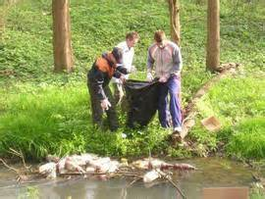
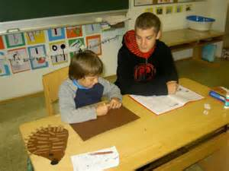
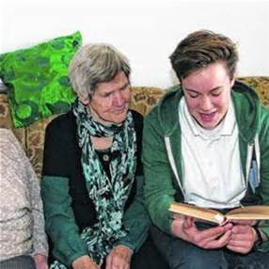
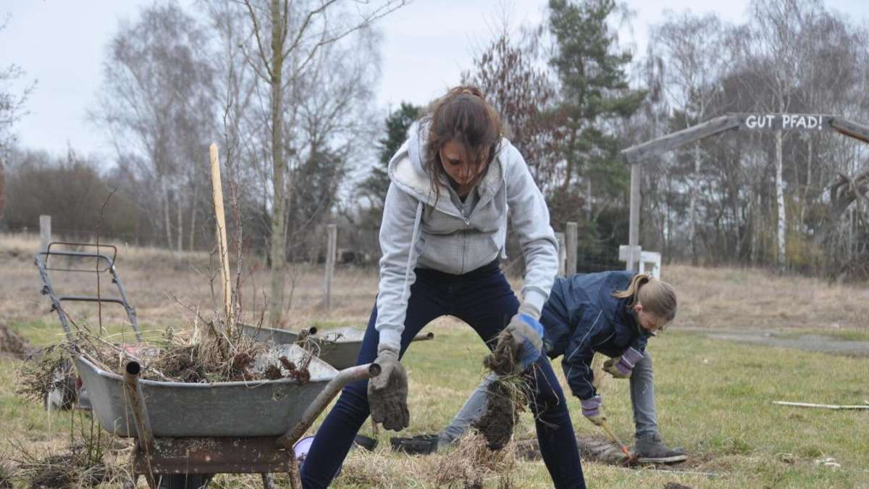
Schule und soziales Engagement
Sozialpraktikum

Slide 2
Sozialpraktikum – Schule und soziales Engagement
1. Verknüpfung von Schule und außerschulischem Leben
2. Das Sozialpraktikum in der Jahrgangsstufe 9
3. Zeitplanung und Ablauf
4. Kooperationspartner
5. Kooperationsvereinbarung

Slide 3
1. Verknüpfung von Schule und außerschulischem Leben
Vernetzung des HGN mit Einrichtungen der Region
Kooperation mit Vereinen im Bereich des Ganztags (AGs)
Teilhabe an vielfältigen Angeboten über den Unterricht hinaus
Schule und soziales Lernen
im Sozialpraktikum engagieren sich Schüler:innen ehrenamtlich
und übernehmen Verantwortung
Stärkung des Ehrenamtes vor Ort

Slide 4
2. Das Sozialpraktikum in der Jgst. 9
Zeitpunkt des Praktikums: in 9.1 oder 9.2 (die Zuteilung erfolgt zeitnah nach der Wahl und Zuteilung zu den WP II Kursen)
seit dem Schuljahr 2022/2023 ersetzt das Sozialpraktikum nicht mehr ein Halbjahr WPII-Unterricht, sondern den 3. Langtag
Besonderheit: Kein Sozialpraktikum im WP II-Kurs Italienisch (größerer Stundenumfang)

Slide 5
3. Zeitplanung und Ablauf
Vorbereitung des Praktikums | „Schatzsuche“ in den ersten Stunden des Halbjahres: „Was kann ich gut, was anderen nützt?“ – Stärken der Schüler:innen gezielt nutzen bei der Suche nach einem Praktikumsplatz; Unterstützung durch Lehrer:innen
Während des Praktikums | Mindestens ein Besuch der Lehrkraft vor Ort, darüber hinaus digitaler Kontakt
Im Anschluss an das Praktikum | In den letzten Stunden des Halbjahres findet eine Reflexion der Erfahrungen statt. Die Erlebnisse werden kreativ dokumentiert—> Präsentation der Ergebnisse für den nachfolgenden Jahrgang („Markt der Möglichkeiten“) und im Rahmen von weiteren Informationsveranstaltungen (Tag der offenen Tür).

Slide 6
Schülerbeispiel einer Präsentation für den „Markt der Möglichkeiten“

Slide 9
Schülerbeispiel einer Präsentation für den „Markt der Möglichkeiten“ – Felix, Jan, Arne und Julian

Slide 10
4. Kooperationspartner
Senioren- und Pflegeheime Waldbröler Tafel
Kindertagesstätten
Bauernhof Kirchengemeinden (Jungschar), CVJM
Alte Schmiede/ Sportvereine
Jugendzentren
Eine-Welt-Laden, Grundschulen/ OGS
Büchereien
Stand Mai 2023: mehr als 60 Kooperationspartner, die mehr als 100 Plätze anbieten
die Liste der Kooperationspartner wird zudem ständig durch die Schüler:innen erweitert
Es werden Kooperationsvereinbarungen geschlossen, in denen die Rahmenbedingungen dokumentiert werden

Slide 11
Haben Sie noch Fragen?
Sie können mich auch gerne per Teams oder über katharina.buenger@hgn365.de
kontaktieren.

